Slide 1
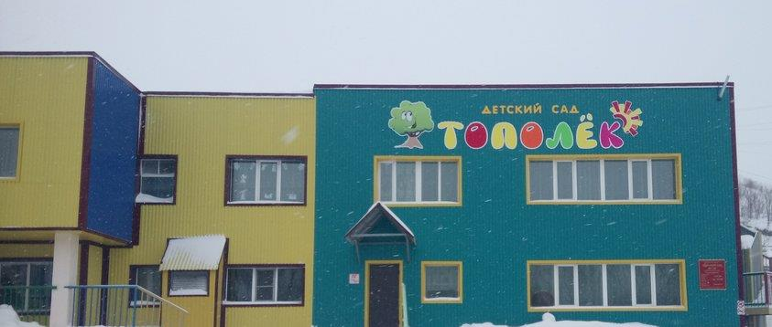
Муниципальное бюджетное дошкольное образовательное учреждение
«Детский сад № 10 комбинированного вида»

Slide 2
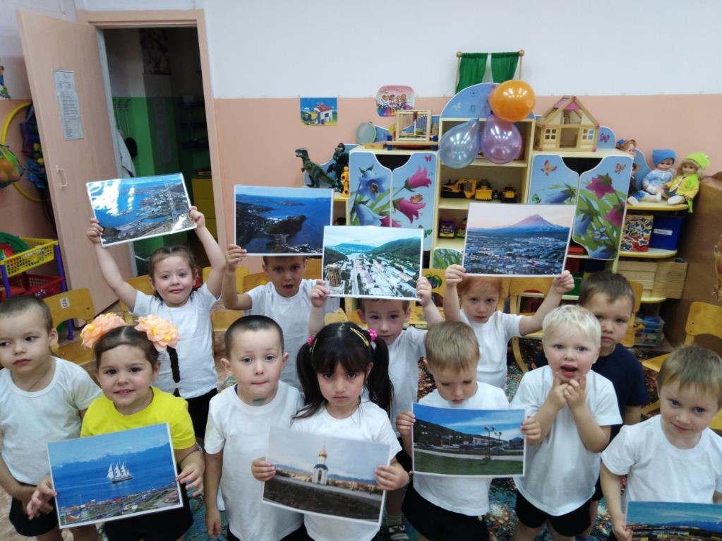
Средняя комбинированная группа «Ёлочка»

Slide 3
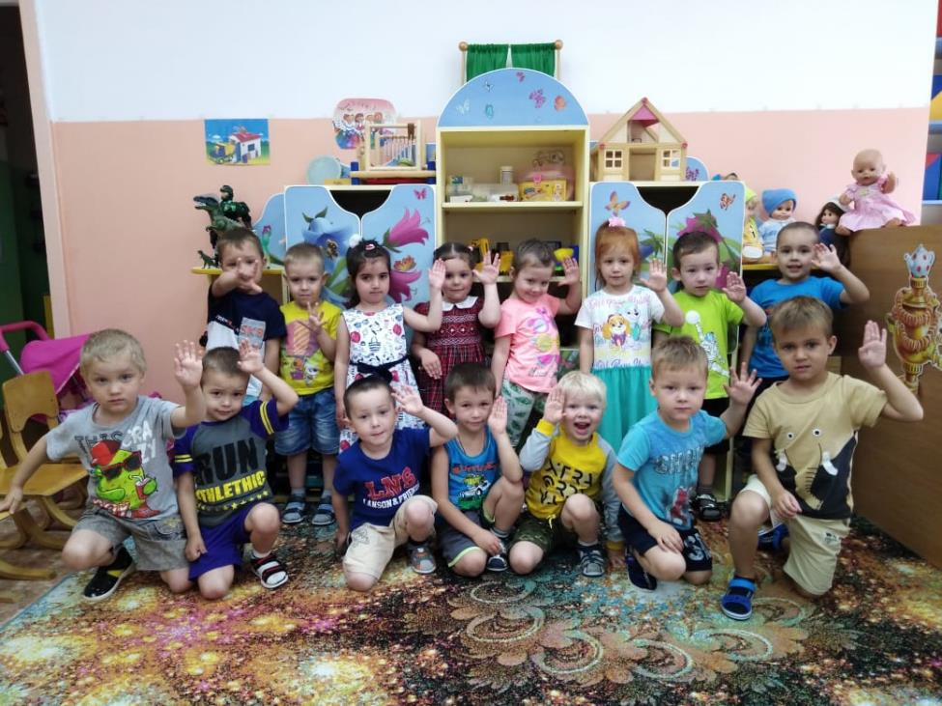
В нашей группе 8 девочек и 9 мальчиков

Slide 4
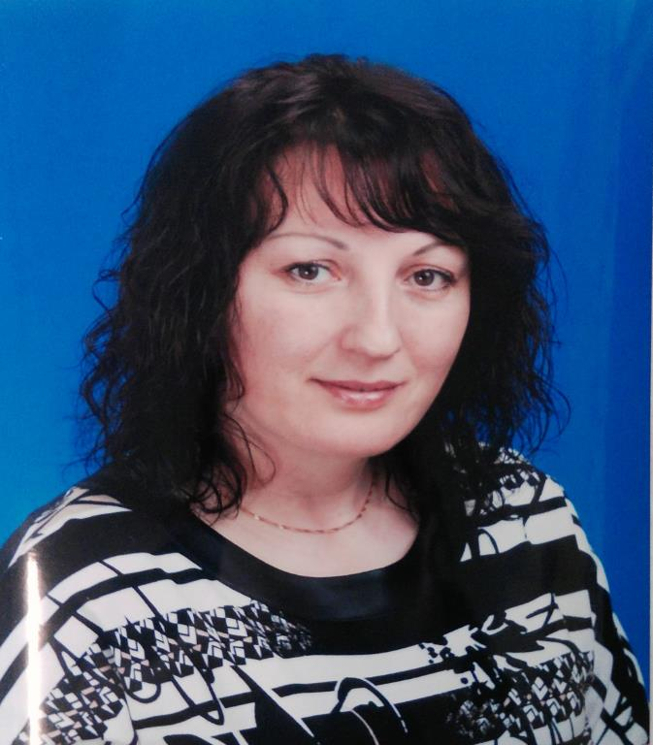
В нашей группе работают Воспитатель: Лебедева Жанна Викторовна

Slide 5
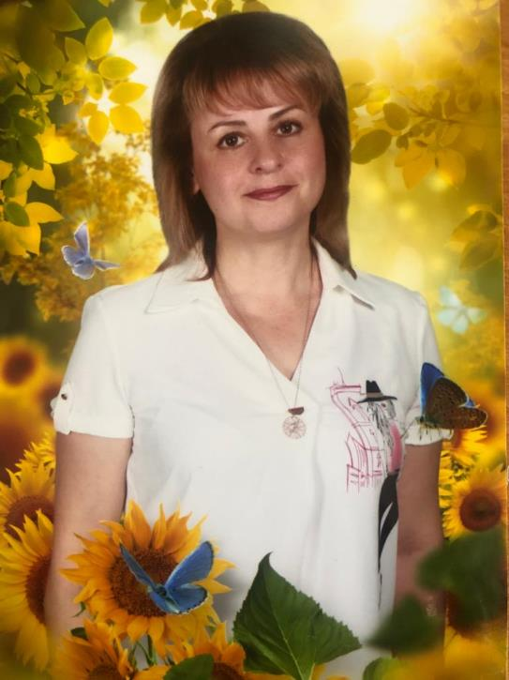
Логопед - дефектолок Сайко Ольга Викторовнв

Slide 6
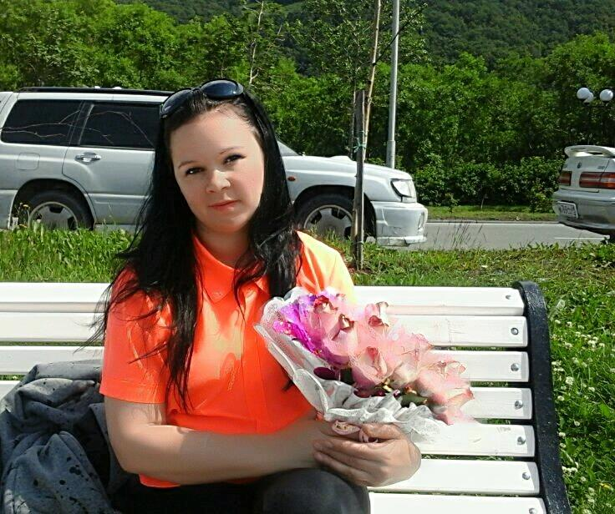
Младший помощник воспитателя Литовий Анастасия Сергеевна

Slide 7
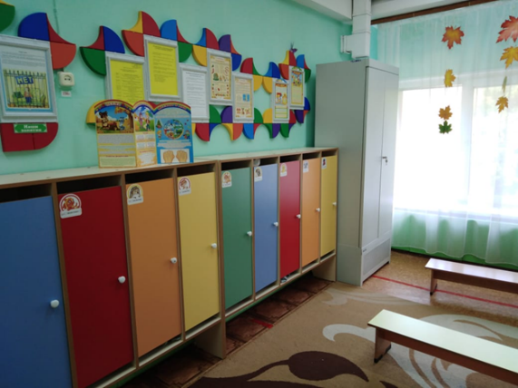
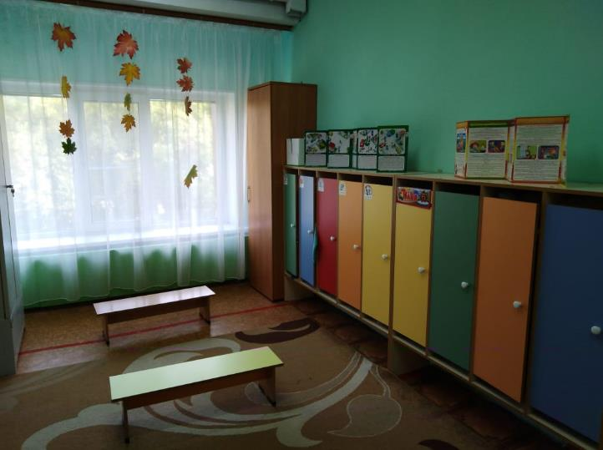
Здесь ведем приём детей

Slide 8
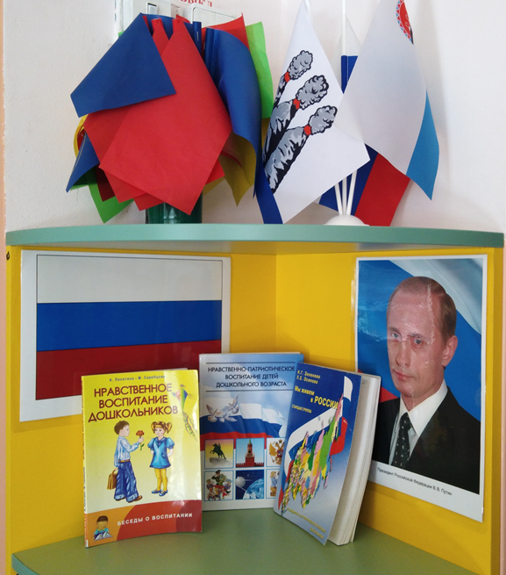
УГОЛОК ПАТРИОТИЧЕСКОГО ВОСПИТАНИЯ

Slide 9
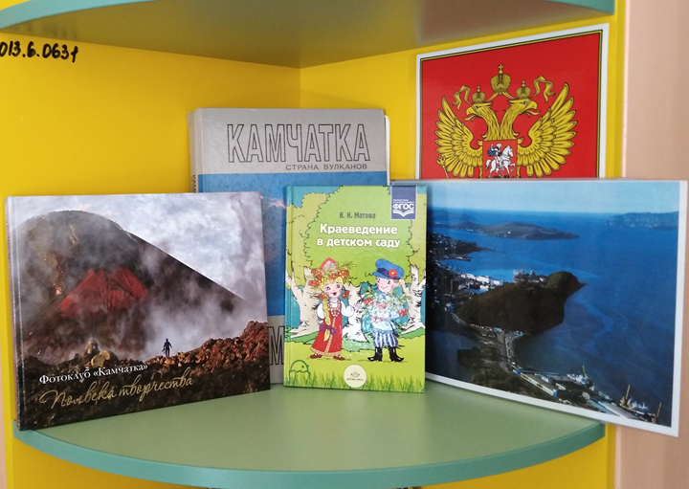
КРАЕВЕДЧЕСКИЙ УГОЛОК

Slide 10
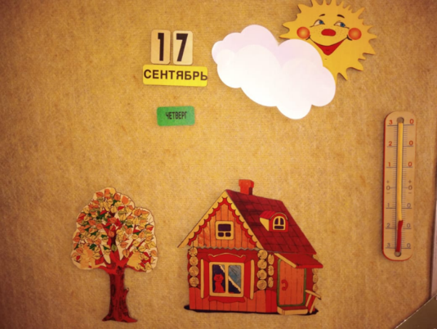
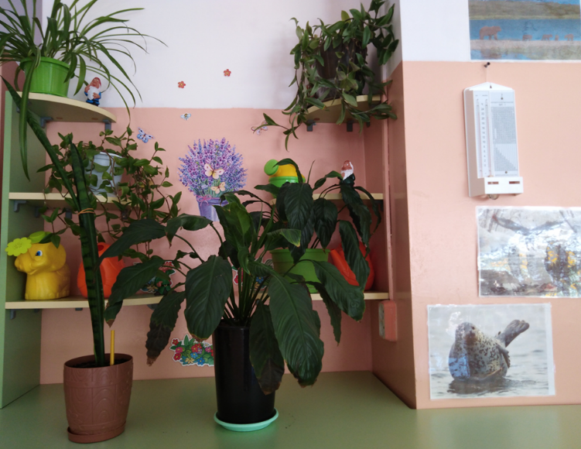
УГОЛОК ПРИРОДЫ

Slide 11
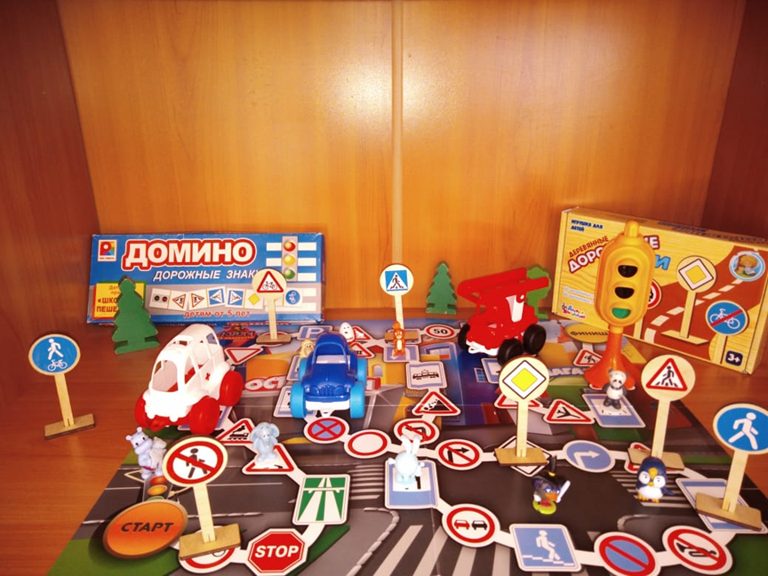
УГОЛОК ПДД

Slide 12
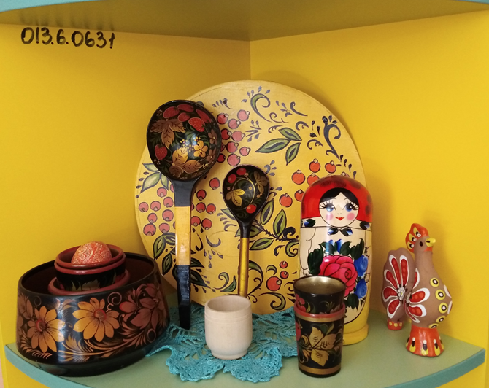
УГОЛОК ДЕКОРАТИВНО – ПРИКЛАДНОГО ТВОРЧЕСТВА

Slide 13
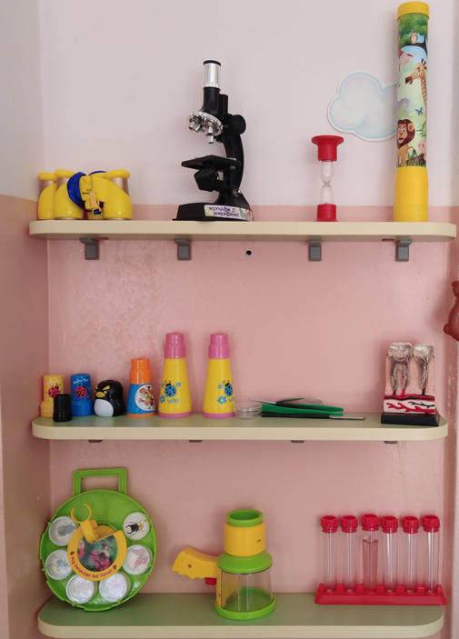
УГОЛОК ПОЗНАВАТЕЛЬНО – ИССЛЕДОВАТЕЛЬСКОЙ ДЕЯТЕЛЬНОСТИ

Slide 14
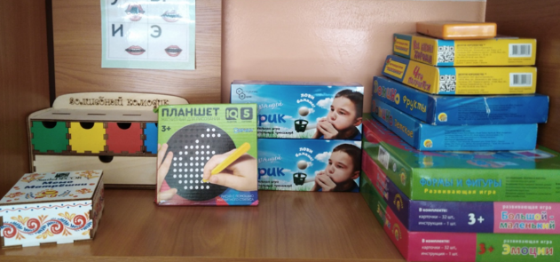
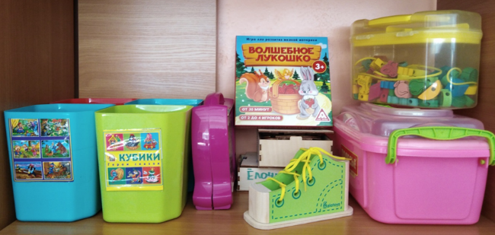
УГОЛОК СЕНСОРНОГО РАЗВИТИЯ и РАЗВИТИЯ МЕЛКОЙ МОТОРИКИ

Slide 15
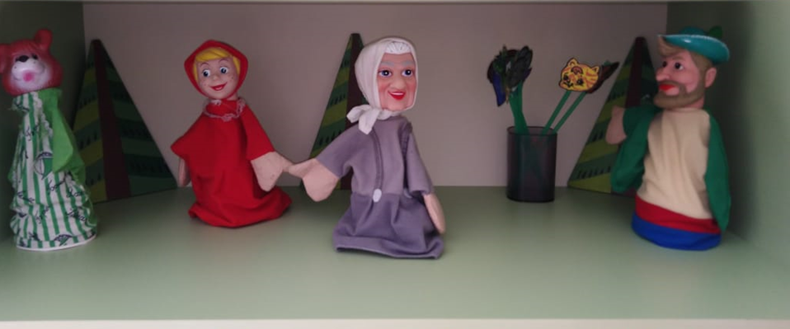
УГОЛОК ТЕАТРАЛИЗОВАННОЙ ДЕЯТЕЛЬНОСТИ

Slide 16
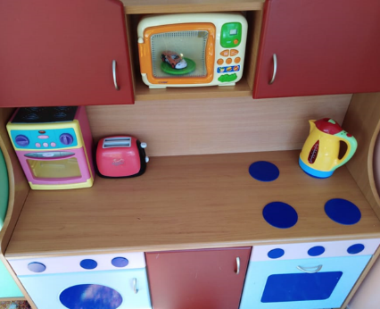
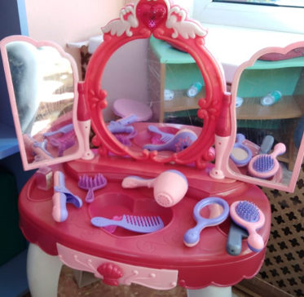
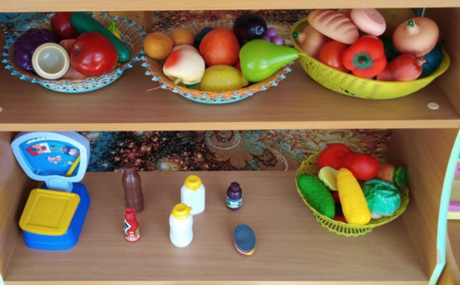
ИГРОВЫЕ ЗОНЫ
Кухня
МАГАЗИН

Slide 17
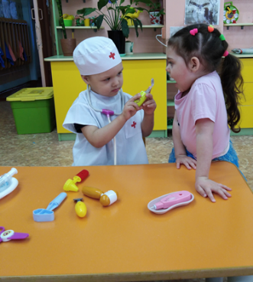
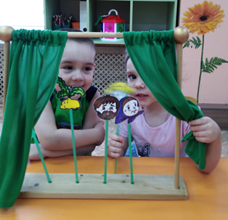
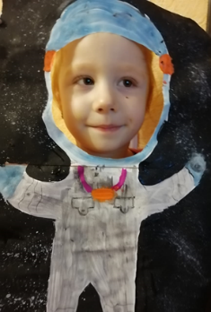
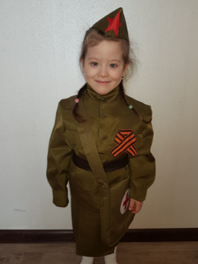
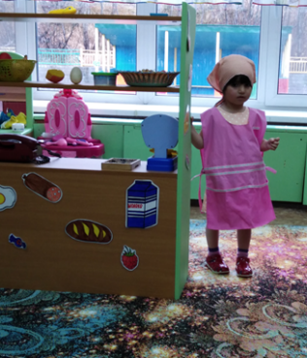
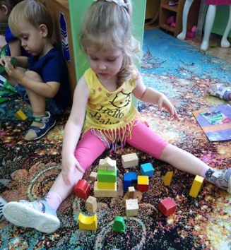
МЫ ИГРАЕМ и УЧАВСТВУЕМ В КОНКУРСАХ

Slide 18
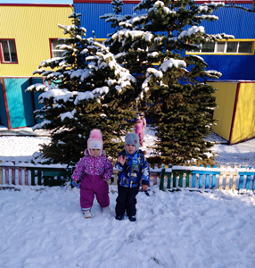
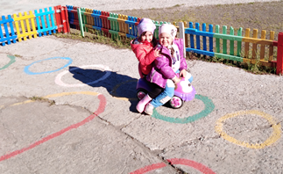
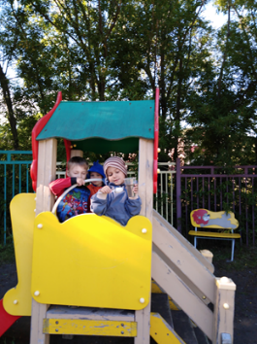
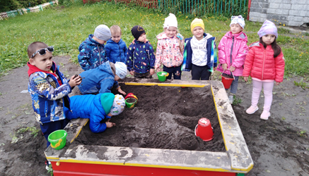
НА ПРОГУЛКЕ

Slide 19
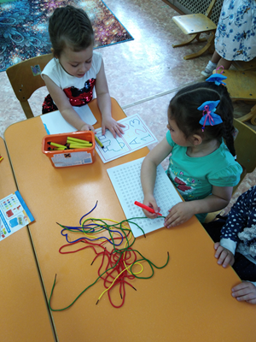
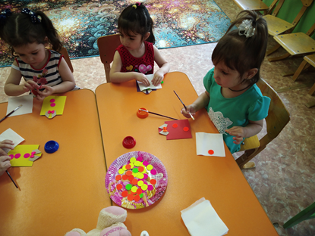
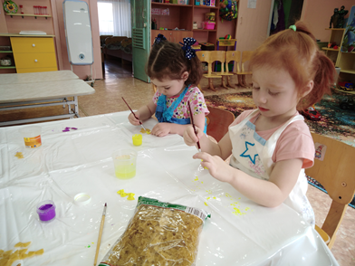
ЗАНИМАЕМСЯ

Slide 20
СПАСИБО
ЗА ВНИМАНИЕ!

